Slide 1

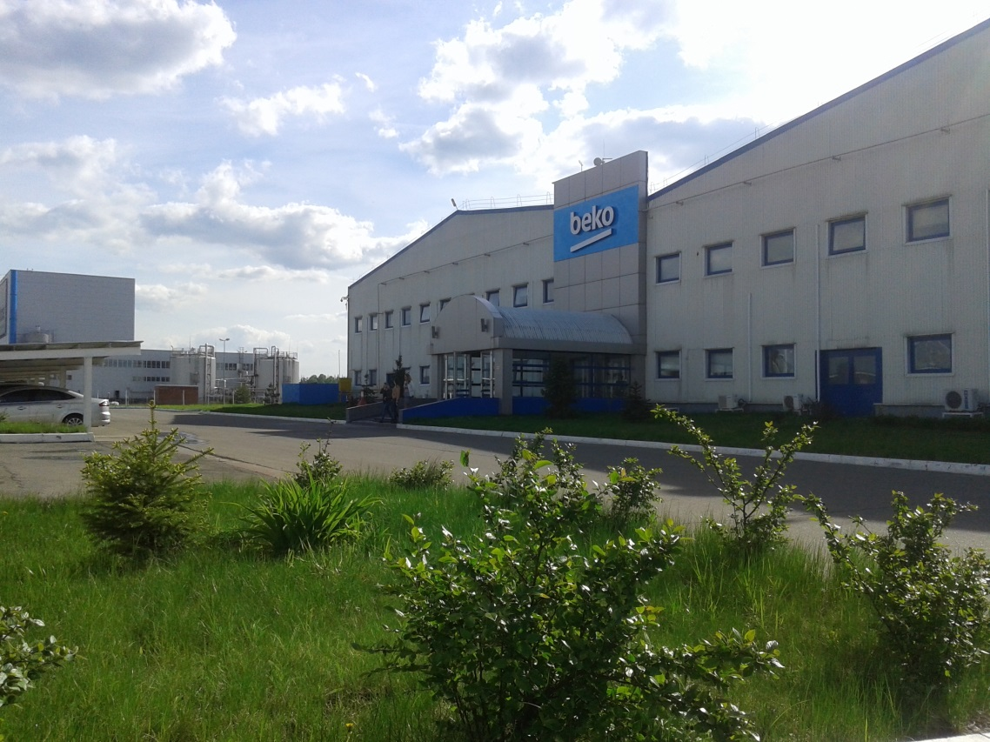

Приглашаем на работу в г.Киржач
Владимирской области

Slide 2

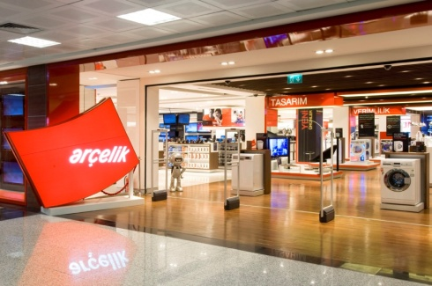

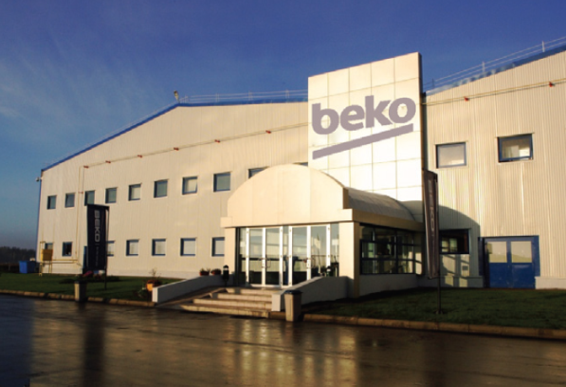

О БЕКО
основан в 1926 году
основана в 1955 году
основана в 1954 году

Slide 3
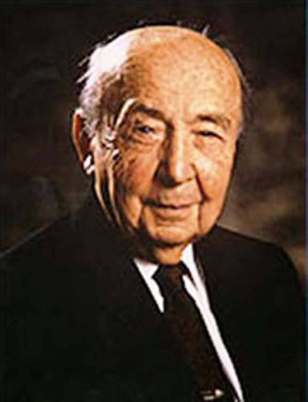



1926 год основания
Вехби Коч
основатель компании
Объединяет 117 компаний в 27 странах мира;
81 000 сотрудников;
14 000 дилеров и послепродажных сервисов;
Входит в список 500 крупнейших мировых компаний журнала FORBES;
Общий товарооборот более €40 млрд;
Крупнейший инвестиционный холдинг Турции. Общий совокупный доход ,составляет около 8 % от ВВП Турции. Экспорт холдинга составляет 10 % от общего объёма экспорта Турции.

Slide 4
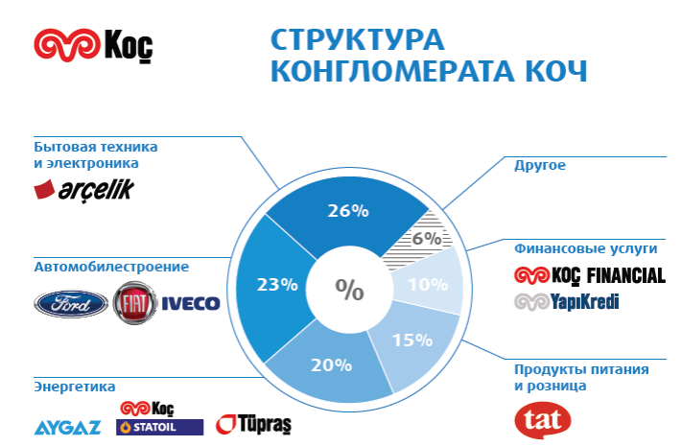
СТРУКТУРА КОНГЛОМЕРАТА «КОЧ»

Slide 5



Slide 6


КОМПАНИЯ
          1955 – ОСНОВАНИЕ КОМПАНИИ
23 000 – ШТАТ СОТРУДНИКОВ
15 млн. ед. – ОБЪЕМ ПРОИЗВОДСТВА
3,8 млрд. € – ОБЪЕМ ПРОДАЖ
15 ЗАВОДОВ ПО ВСЕМУ МИРУ
2 МЕСТО В ЕВРОПЕ ПО ОБЪЕМУ ПРОДАЖ
ВХОДИТ В 10-КУ КРУПНЕЙШИХ МИРОВЫХ ПРОИЗВОДИТЕЛЕЙ
10 – ИЗВЕСТНЫХ БРЕНДОВ

Slide 7
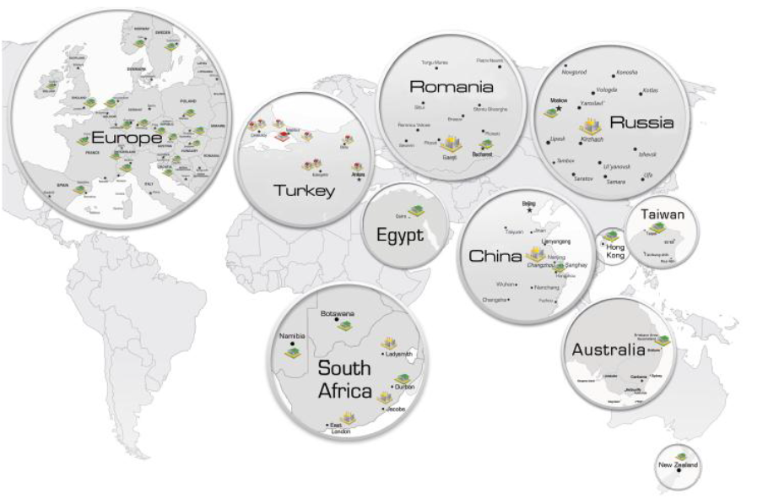
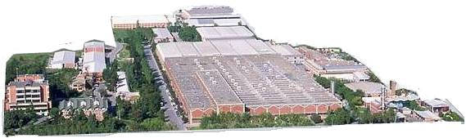
ПРОИЗВОДСТВО
Представительства: Турция, Италия, Испания, Франция, Чехия, Германия, Венгрия, Румыния, Польша, Великобритания, Австрия, Россия, Китай, Южная Африка, Австралия
Заводы холодильников: Турция, Россия, Румыния
Заводы стиральных и сушильных машин: Турция, Китай, Россия
Завод плит: Турция
Завод посудомоечных машин: Турция
Завод телевизоров: Турция
Заводы МБТ: Турция, Китай

Slide 8










БРЕНДЫ «АРЧЕЛИК»
МЕЖДУНАРОДНЫЕ
МЕЖДУНАРОДНЫЕ
ЛОКАЛЬНЫЕ
ЛОКАЛЬНЫЕ
Турция
Великобритания
Австрия
Румыния
Африка

Slide 9


ДОСТИЖЕНИЯ В ОБЛАСТИ КАЧЕСТВА
1991
ISO 9001 Сертификат соответствия международной системе управления и контроля качества
1993
Внедрена система мотивации заводского персонала по работе над качеством
1994
Присуждена награда на Европейском конкурсе EFQM
1996
ISO 14001 Сертификат соответствия международным экологическим стандартам
1999
Внедрение системы Total Productive Maintenance (TPM)
2003
ISO 9001:2000 Сертификат соответствия по системе
6 Sigma
Notes:
EFQM - модель делового совершенства, которая предложена Европейским фондом менеджмента качества (European Foundation for Quality Management - EFQM)¹ и проводится с 1991 г.
Соответствие деятельности организации критериям модели может быть признано на пяти уровнях:
первый - стремление к совершенству (Committed to Excellence) - подтверждается сертификатом и знаком EFQM (проводится на неконкурсной основе);
второй - признанное совершенство (Recognised for Excellence) - подтверждается сертификатом и знаком EFQM (проводится на неконкурсной основе);
третий - финалист конкурса ЕПК (Finalist European Quality Award) - подтверждается дипломом и знаком EFQM;
четвертый - призер конкурса ЕПК (Prize Winner European Quality Award) - подтверждается дипломом, знаком и призом EFQM;
пятый - победитель конкурса ЕПК (Winner European Quality Award) - подтверждается дипломом, знаком и памятным кубком EFQM.

Slide 10
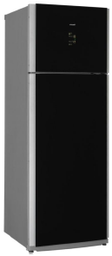
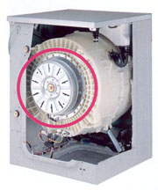
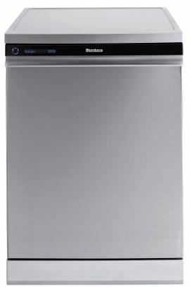
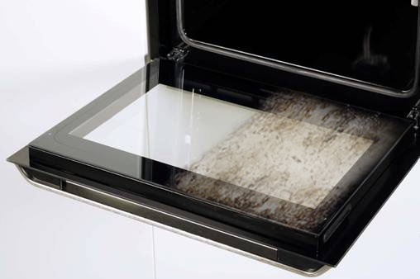
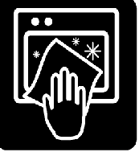
ИННОВАЦИИ
ОТДЕЛ ИССЛЕДОВАНИЙ И РАЗРАБОТОК
ИННОВАЦИИ И ПРОГРЕСС
Более
500
сотрудников
Более 1000 патентов
smarTouch

Slide 11


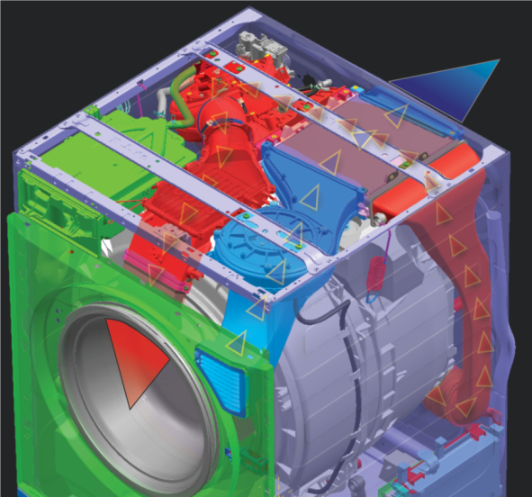



ТЕХНОЛОГИИ
УМНЫЕ РЕШЕНИЯ
ИННОВАЦИОННЫЕ ТЕХНОЛОГИИ
ЗАБОТА
ОБ ОКРУЖАЮЩЕЙ СРЕДЕ

Slide 12
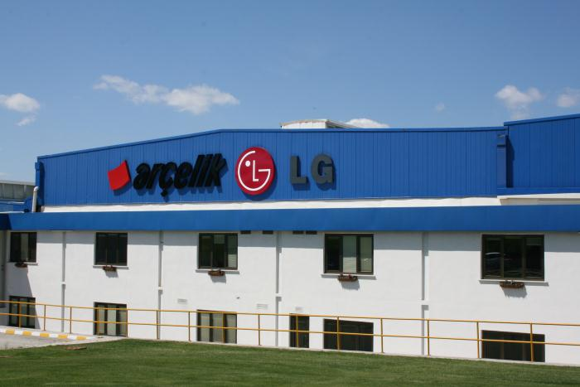
ИННОВАЦИИ
ОТДЕЛ ИССЛЕДОВАНИЙ И РАЗРАБОТОК

Slide 13

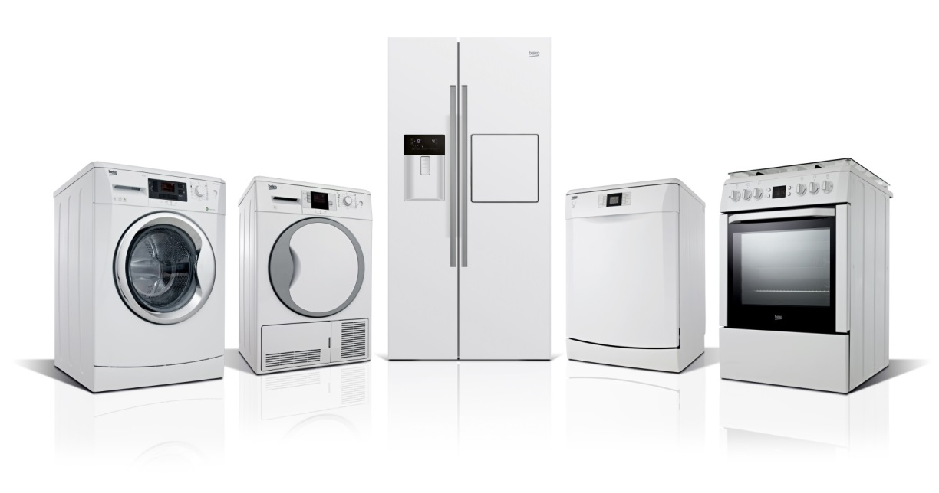
Компания БЕКО

Slide 14
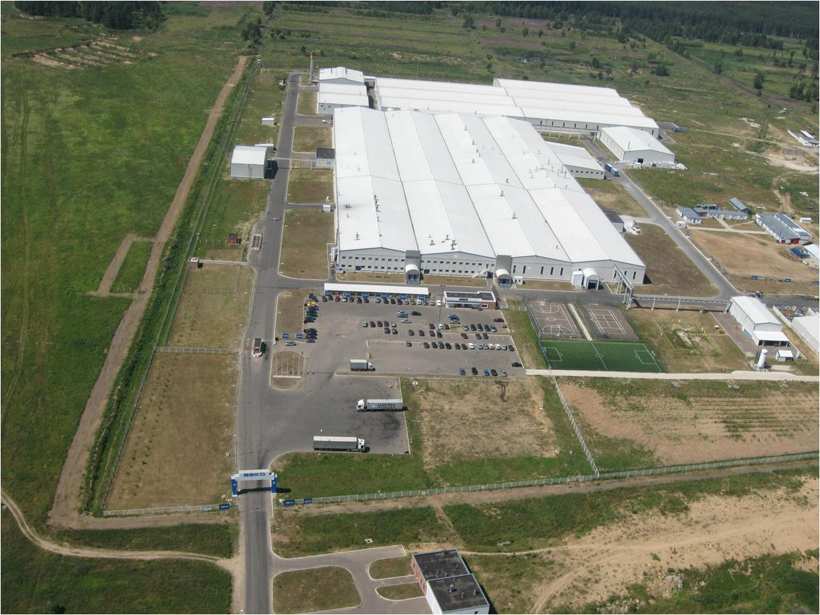

Slide 15
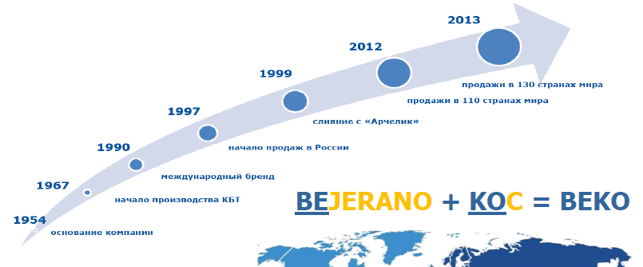

ИСТОРИЯ КОМПАНИИ «БЕКО»

Slide 16
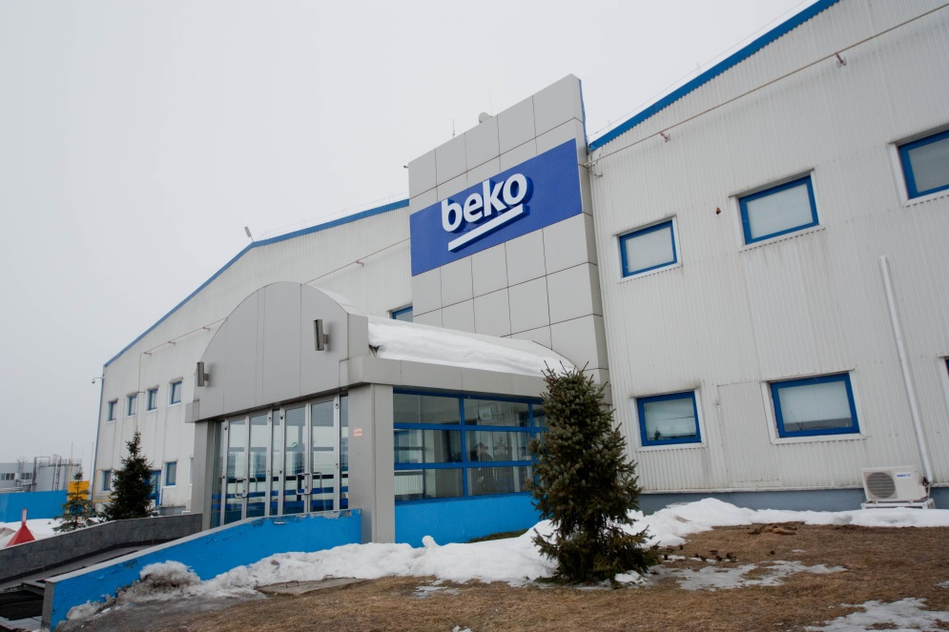
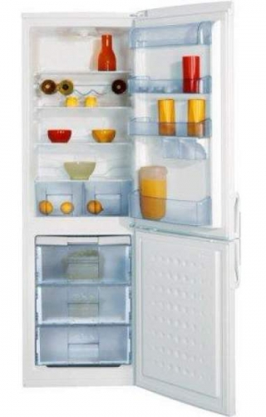
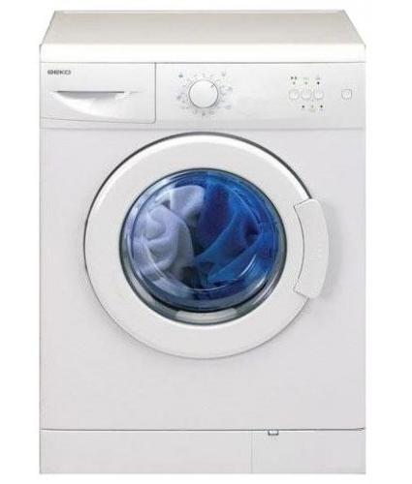
ЗАВОД В РОССИИ
Крупная бытовая техника
холодильники
стиральные
машины
г. Киржач, Владимирская область
октябрь 2006 – начало производства
Мощность производства:
2000 стиральных машин в сутки
1000 холодильников в сутки

Slide 17

Видение
Уважающий мир, уважаем миром
Мы уважаем мир
  Уважаем окружающую среду
  Ценим людей
  Осознаем свою ответственность
Мы уважаемы миром
  В настоящее время бренд BEKO занимает шестое место среди производителей бытовой техники в России, он хорошо известен и уважаем. Каждые 2 секунды в мире люди покупают технику торговой марки BEKO. Компания планирует расширять производственные мощности и войти в тройку лидеров на российском рынке.

Slide 18

FACTORIES
Награда, Европейского союза, которой гордимся:
Зеленая компания-производитель
Первая и единственная компания производитель бытовой техники, получившая «Золотой» и «Платиновый» сертификаты
за энергосберегающие заводы
Notes:
On the other hand, we are very much proud to have world’s prestigious TUV award for our energy efficient factories,
The first and only home appliance company to recieve ‘Gold Certificate’ and ‘Platinum Certificate’ for its energy efficient factories
European Council Rewards
In 2011 and 2012, we broke our own record and 4 of our plants have achieved the “Platinum Certificate” (the highest rank). Arçelik is the first and only firm in the world in white goods sector to achieve these certificates.
In 2013 January, the number of Platinum Certified plants reached 5 (Arctic Plant, Romania).
Arçelik has therefore qualified for PLATINUM STATUS in their
Energy Management Program. Arçelik’s Energy Management
program is comparable with the Siemens Energy Efficiency
Program for Sites that is evaluated by TÜV SÜD (attested on
03.12.2012) and includes aspects of relevant energy efficiency
and environmental standards as ISO 50001, DIN 15900, DIN
16247, ISO 14001 and GHG Protocol.

Slide 19
ДОСТИЖЕНИЯ
BEKO
ЗАПАДНАЯ ЕВРОПА
2-е место среди
самых крупных брендов бытовой техники
в ЗАПАДНОЙ ЕВРОПЕ
за 2013 год
БРЕНД №1
по общей доле рынка
Великобритании
с 2012 г.

Slide 20

Сотрудники – это наш основной капитал
Интервью с Зафером Устунером, генеральным директором компании «БЕКО»
Человеческий потенциал – это основа стратегического развития любой организации. Сегодня, в условиях высокой конкуренции на рынке, нужно прилагать большее количество усилий, чтобы удерживать свои рыночные позиции. И, в первую очередь, для того, чтобы продать товар (услугу) внешнему потребителю, важно построить «внутренние продажи» – создать в компании лояльную команду высокопрофессиональных специалистов: ответственных, зрелых, компетентных, которые будут основой развития успеха.

Slide 21

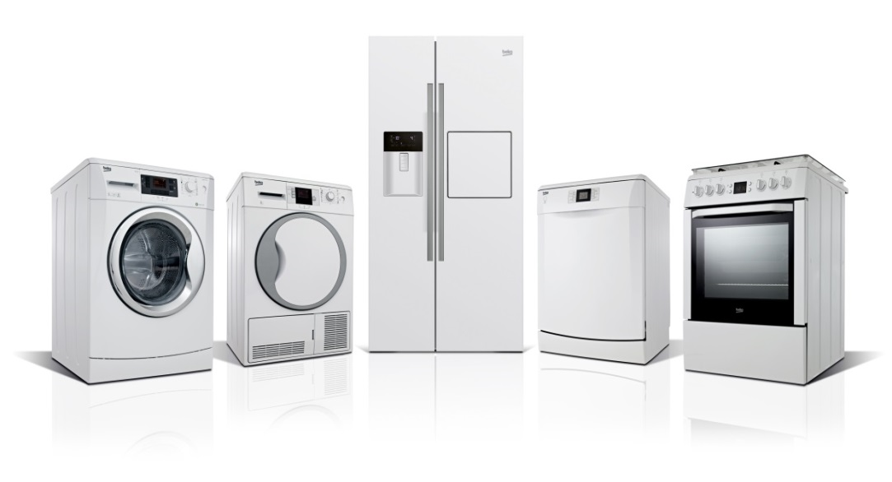
Компания БЕКО приглашает сотрудников по профессиям:
ИНЖЕНЕРЫ ПРОИЗВОДСТВЕННОЙ ЛИНИИ;
ИНЖЕНЕРЫ-ЭЛЕКТРОНИКИ;
ИНЖЕНЕРЫ ПО КАЧЕСТВУ;
ИНЖЕНЕРЫ ПО ПЛАСТМАССЕ;
ИНЖЕНЕРЫ-ХИМИКИ
И ДРУГИМ ОТКРЫТЫМ ВАКАНСИЯМ

Slide 22

ГАРАНТИРУЕМ:
Стабильную «белую» заработную плату
Оформление согласно ТК РФ
Карьерный рост
Полный соцпакет
Бесплатное проживание на первые
3 месяца
Программу компенсации съема жилья

Slide 23
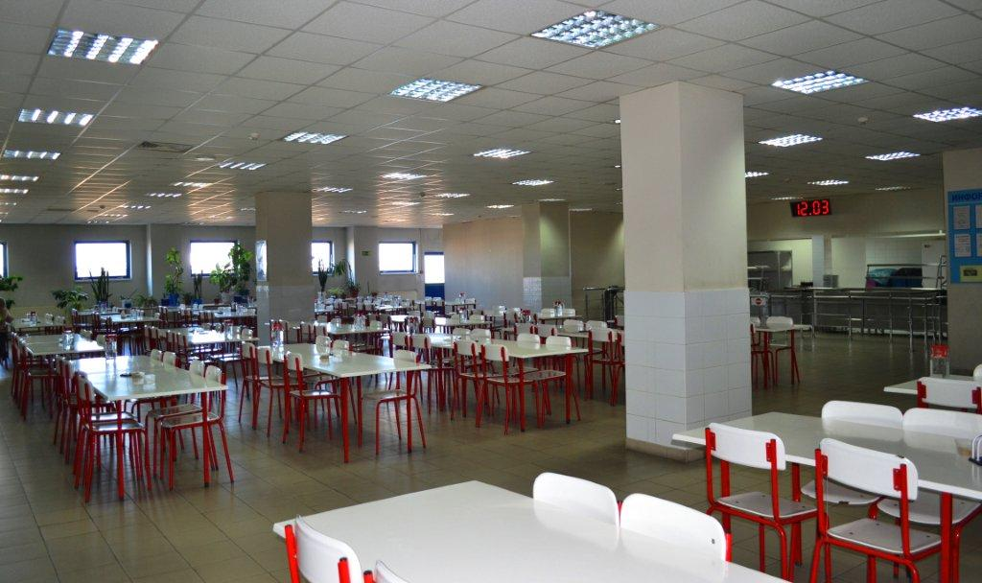
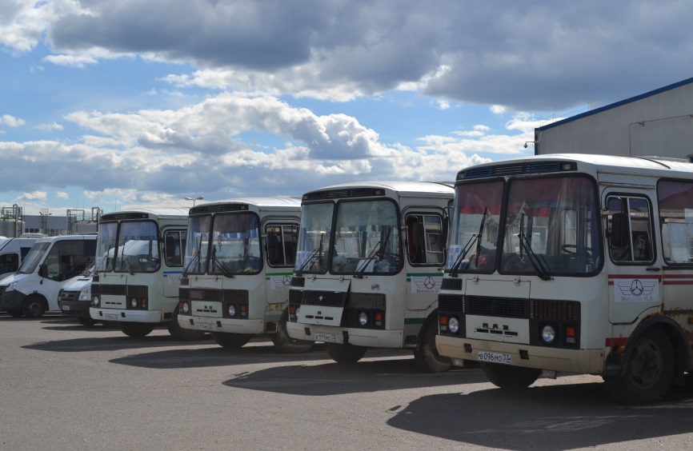
Социальный пакет для сотрудников компании БЕКО
Питание
Корпоративный
транспорт

Slide 24

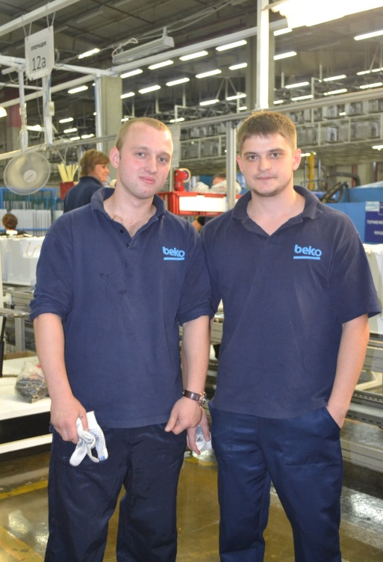
Социальный пакет для сотрудников компании БЕКО
Спецодежда
Страхование жизни
Дополнительное
медицинское
страхование

Slide 25
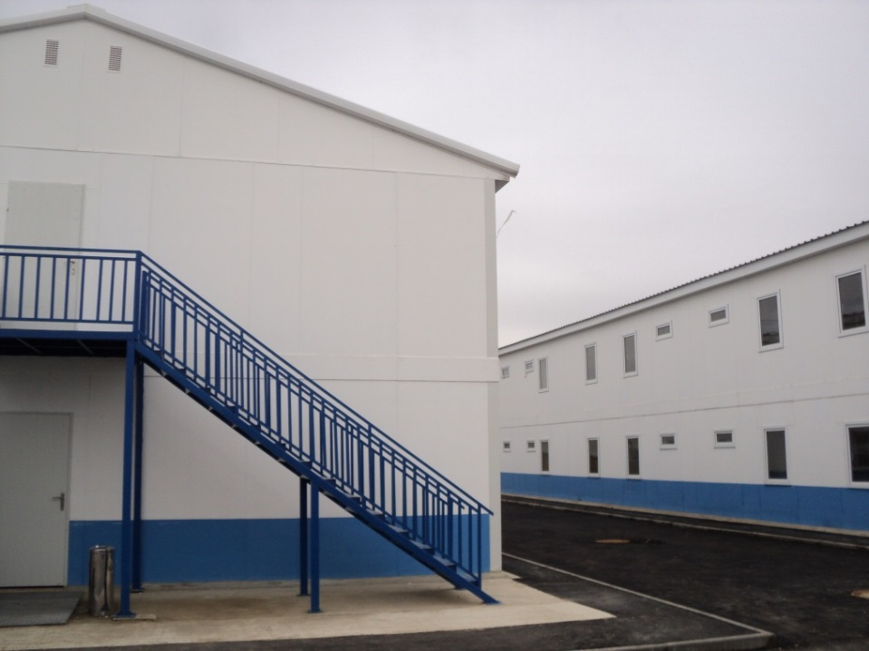
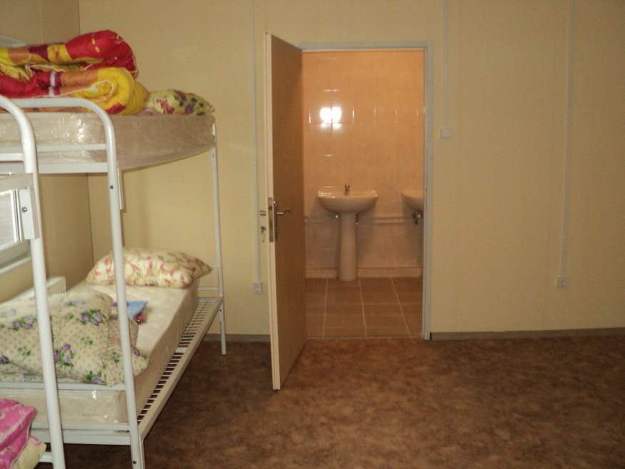
Социальный пакет для сотрудников компании БЕКО
Проживание
для иногородних
сотрудников

Slide 26


Социальный пакет для сотрудников компании БЕКО
Изучение
английского
языка
Обучение и
развитие
сотрудников

Slide 27

Социальная ответственность и корпоративная культура

Slide 28
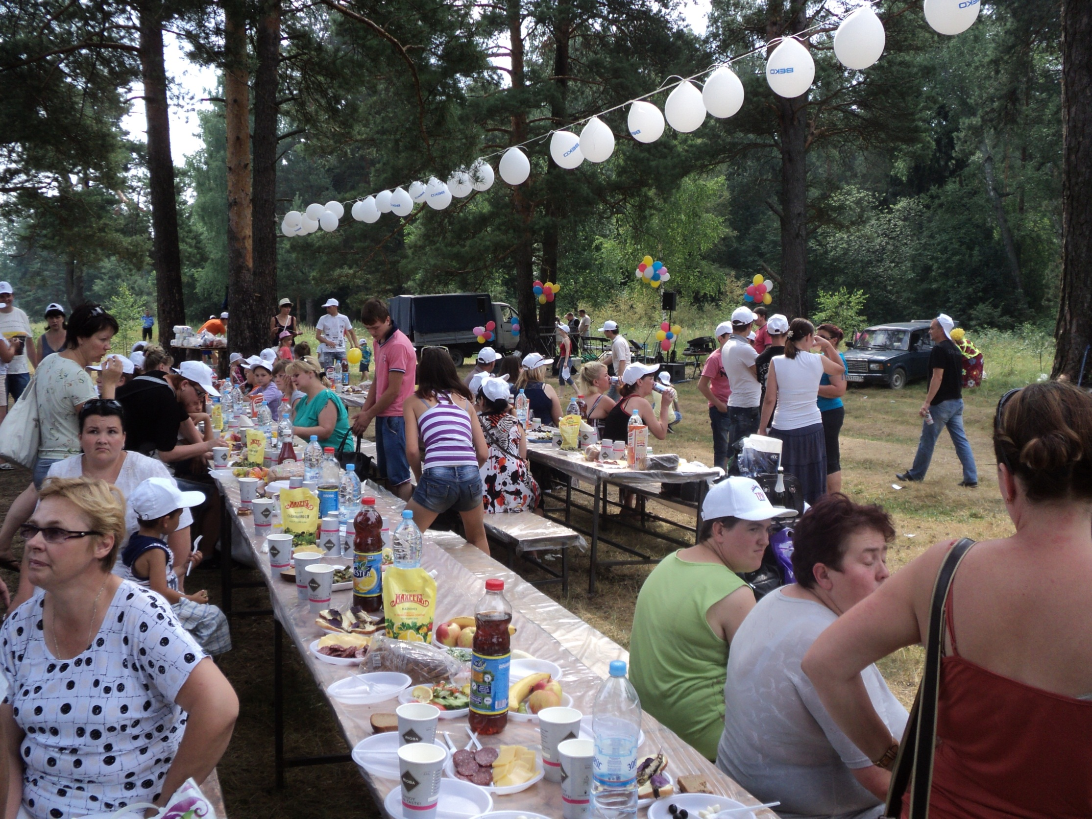
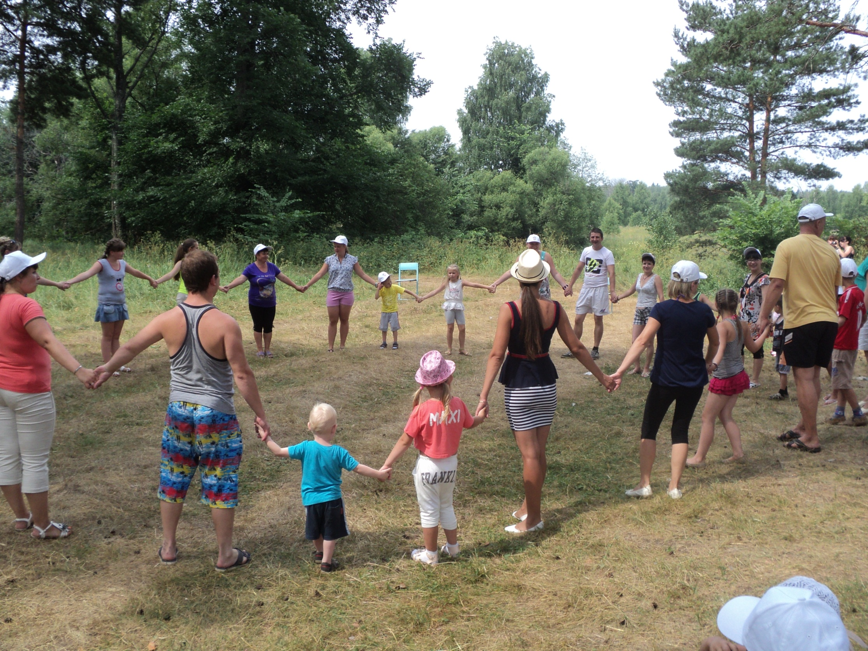
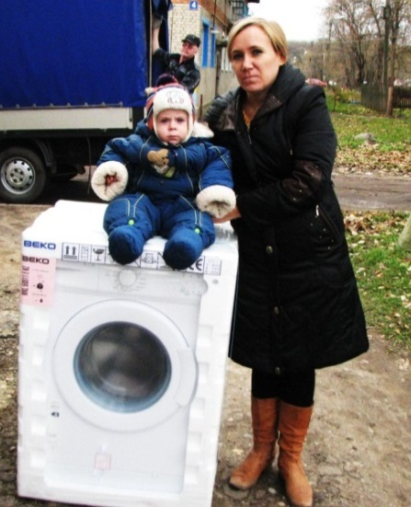
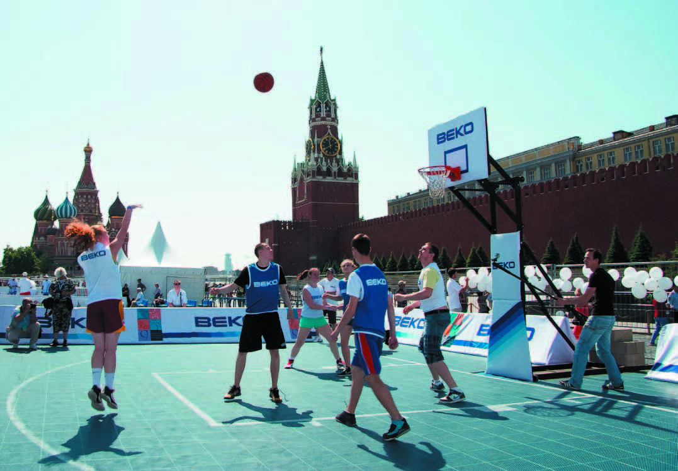
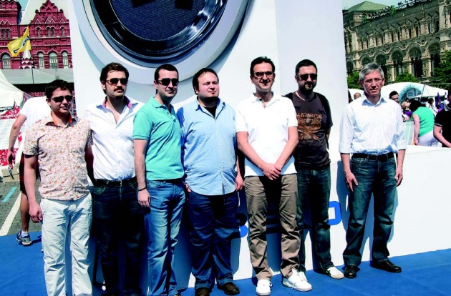
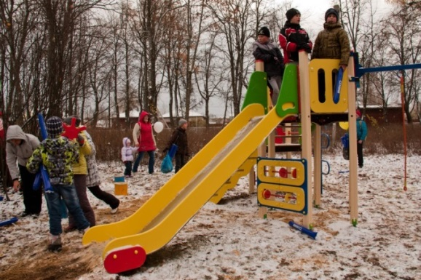
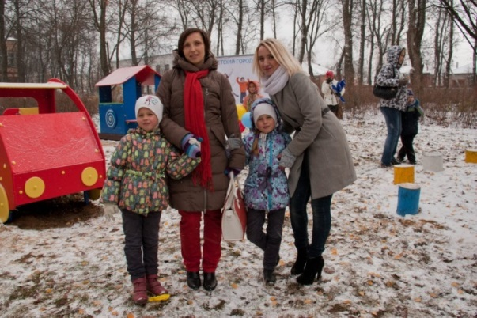
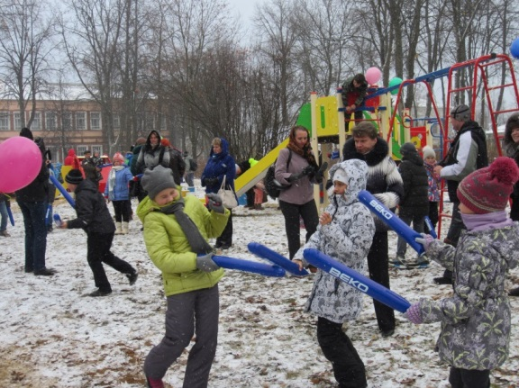
Социальная ответственность
1 ИЮНЯ 2013 года
ПРАЗДНИК МОЛОДОСТИ НА КРАСНОЙ ПЛОЩАДИ
ВЕКО – АКТИВНЫЙ УЧАСТНИК!
В 2013 году компания «БЕКО» подарила 150 единиц техники для многодетных семей Владимирской области
В 2014 году компания «БЕКО» построила детскую площадку в г.Киржаче

Slide 29
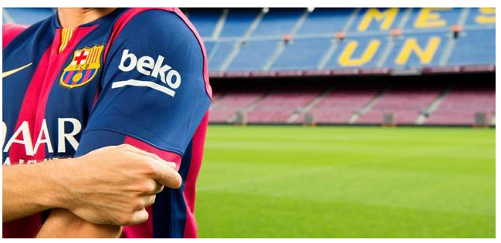
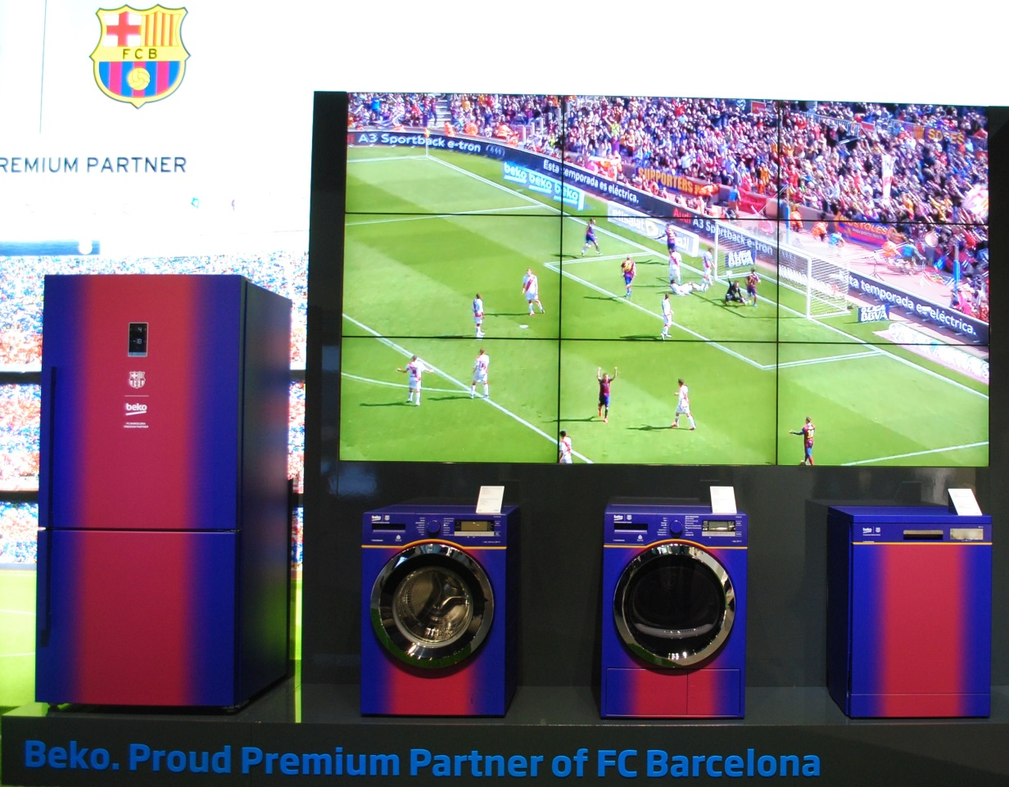
СПОНСОРСТВО
BEKO
БАРСЕЛОНА, Испания, 2 июля 2014 г. – Испанский ФК «Барселона» и компания «БЕКО подписали соглашение о сотрудничестве. Согласно его условиям, компания «БЕКО» становится официальным спонсором клуба на четыре года.

Slide 30
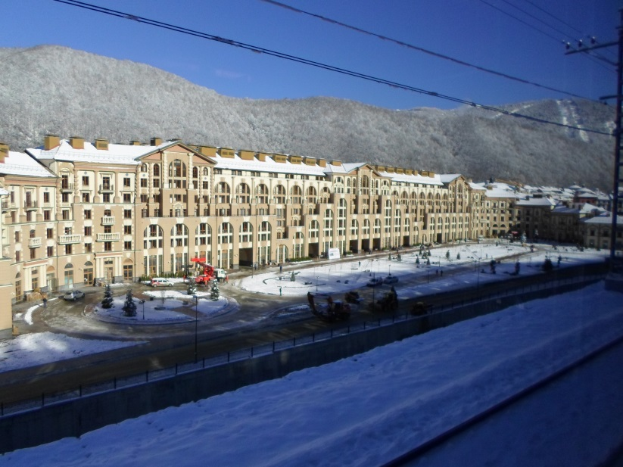
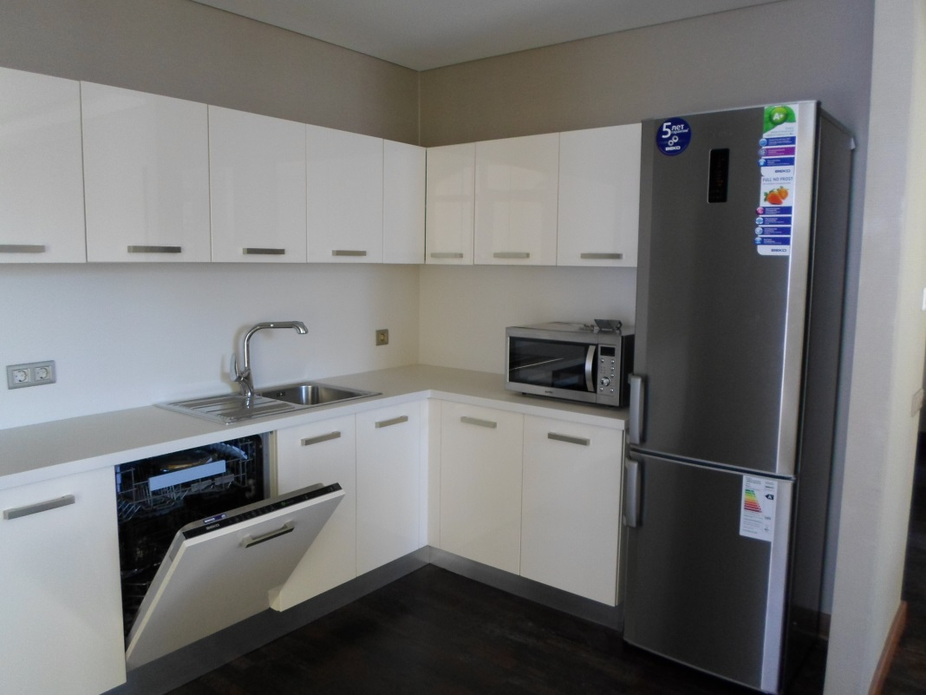
УЧАСТИЕ В ОЛИМПИАДЕ «СОЧИ 2014»

Slide 31
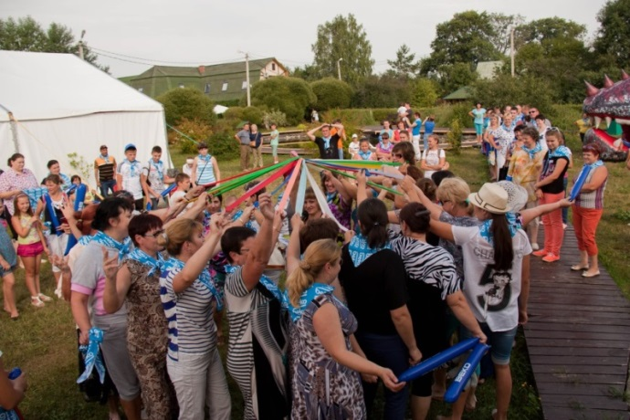
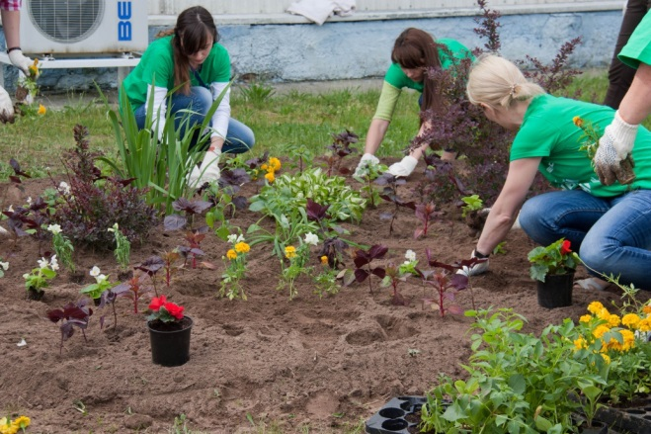
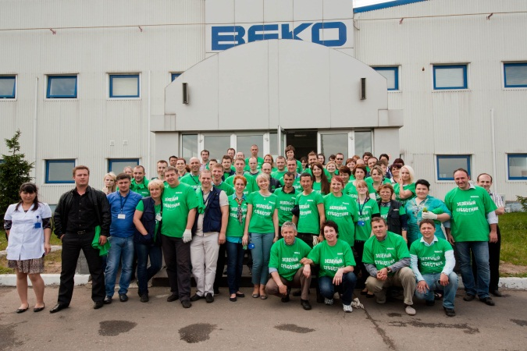
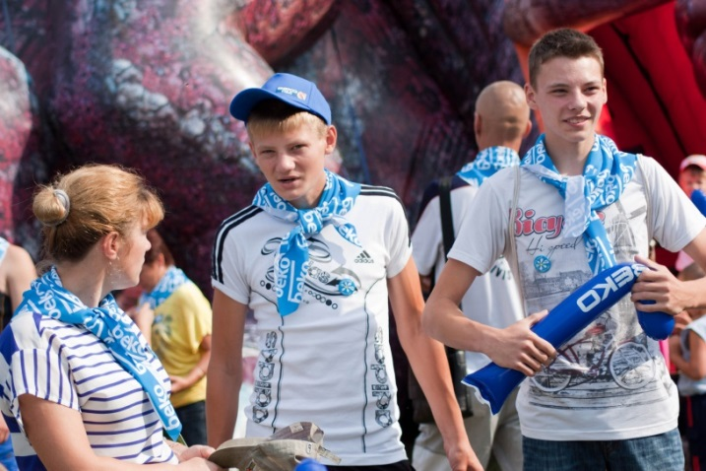
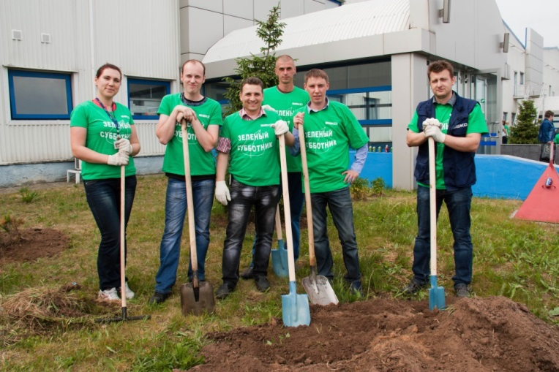
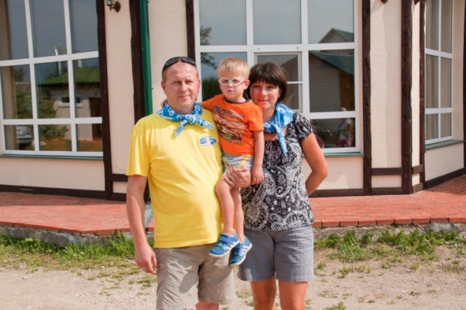
Отдыхаем и работаем вместе!
2
День семьи-ежегодный веселый праздник на природе
Зеленый субботник– сажаем цветы и деревья

Slide 32

Внутренняя коммуникация - Корпоративный журнал
2

Slide 33
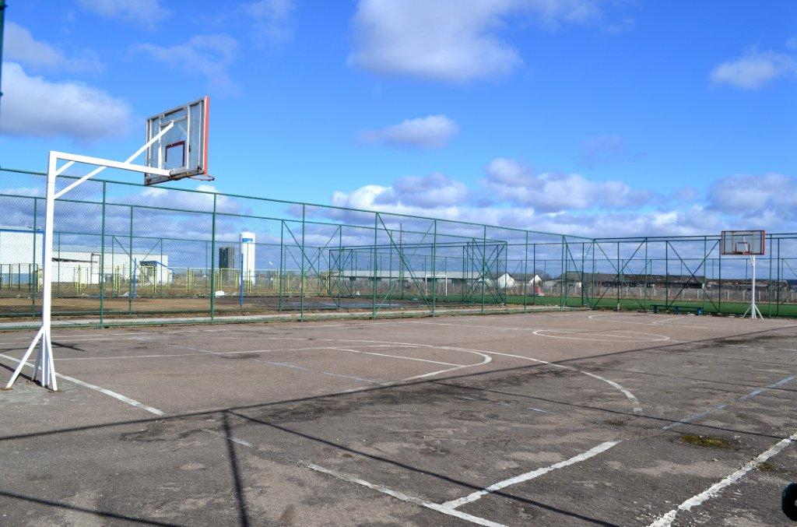
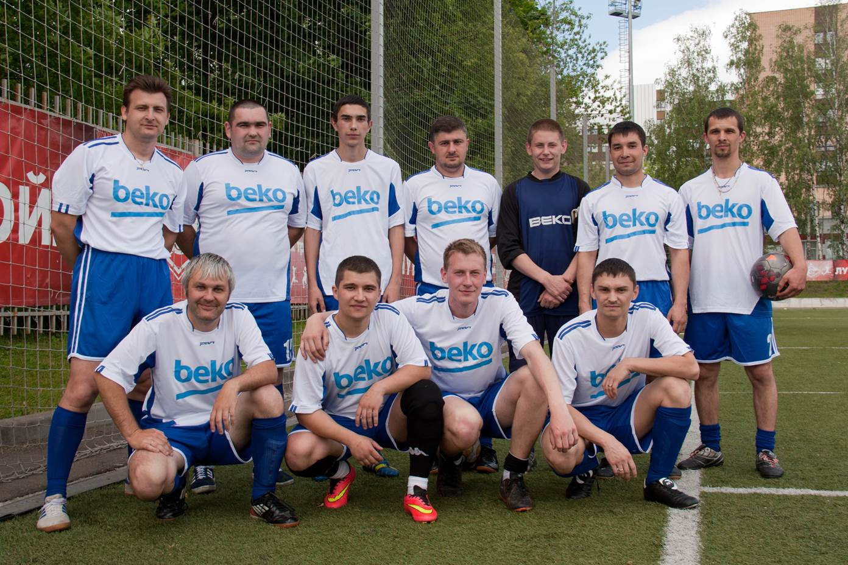
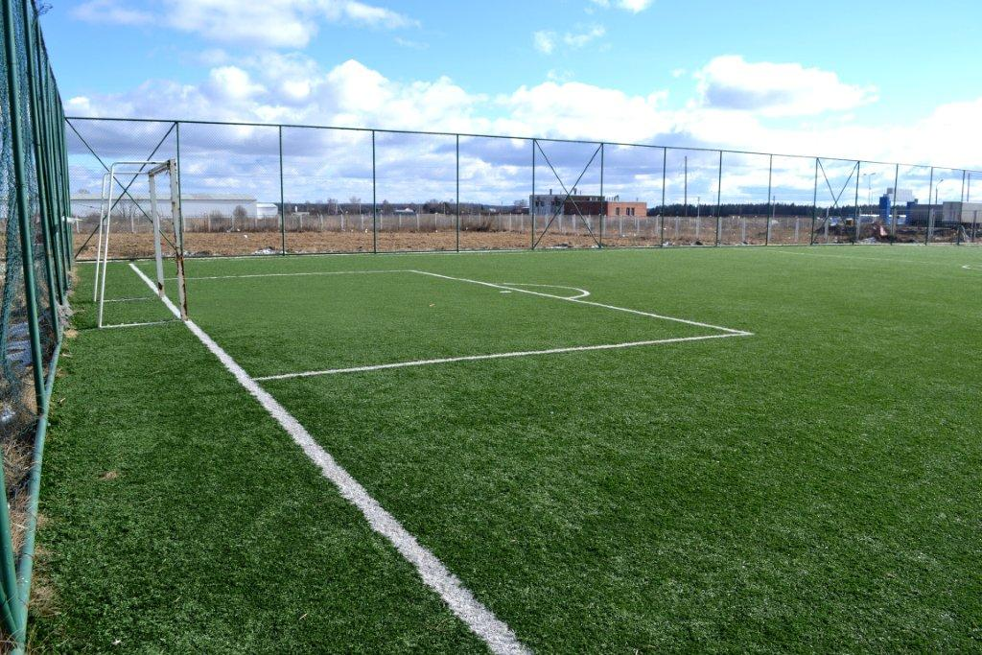
Спортивный комплекс на территории завода

Slide 34
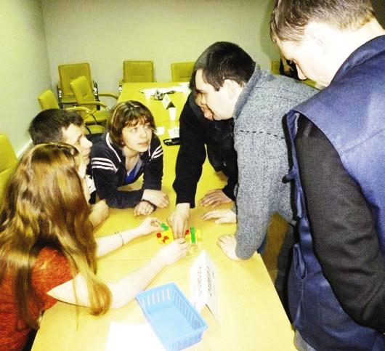
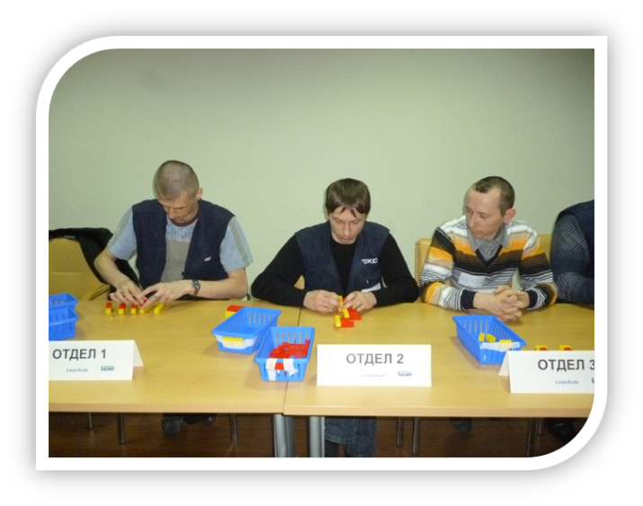
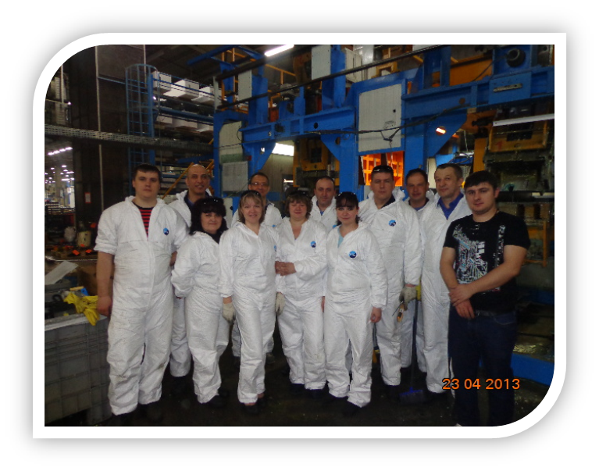
НА ЗАВОДЕ «БЕКО»
УСПЕШНО ВНЕДРЯЕТСЯ
НОВЕЙШАЯ СИСТЕМА Система TPM (Total Productive Maintenance) — Всеобщий уход за оборудованием
Сделаем лучше!

Slide 35


БЕКО АКАДЕМИЯ: центр обучения сотрудников
2013 год: 208 работников прошли обучение
2014 год: 248 работников прошли обучение
2015 год: 489 работников прошли обучение

Slide 36
Обращайтесь по адресу:
Россия, Владимирская обл.,
Киржачский р-н, МСП Першинское,
д. Фёдоровское, ул. Сельская, д.49
Отдел кадров.
Трудоустройство на постоянной основе или с целью прохождения практики:
Тел.:8(49237)2-61-10; 8(49237)2-61-12;
irina.chudova@beko.ru
otdel.kadrov@beko.ru

Slide 37

Мы ждем Вас!

